Slide 1
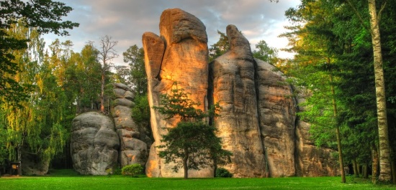
Kurz horolezení
Ahoj všichni …
… každý rok v červnu jezdíme na kurz do přírody, kde se seznamujeme se základy lezení na skalách ….
… pojeď i ty na

Slide 2
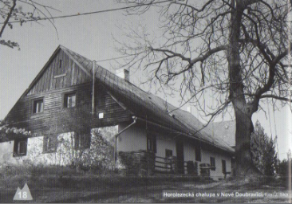
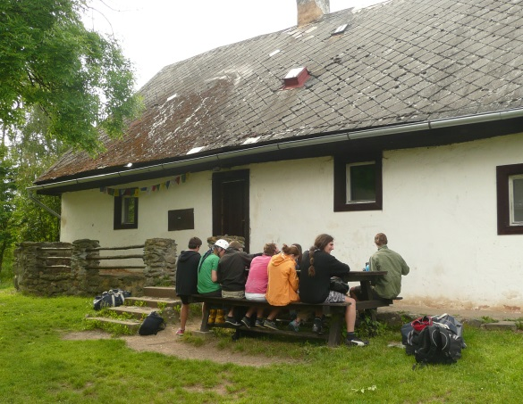
Kurz horolezení Doubravice – Kozelka - Polínka
O – tady jíme, spíme, vaříme a paříme
…tady se myjeme (jen ty otužilí) - o
O – … a sem chodíme na … (všichni)

Slide 3
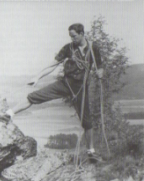
Tady lezeme – nebo to aspoň zkoušíme
Kozelka – západní úbočí – severní část
Veselá 5+ o
o – Normální 4+
Západní stěna 5 o
o – Šolich 7-
o – Mazlivá 7+
O – Zelená spára 5+
O – Skalácká 6-

Slide 4
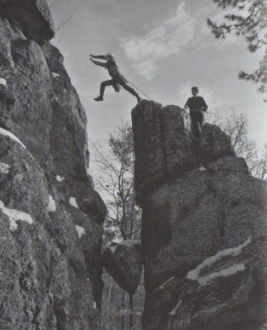
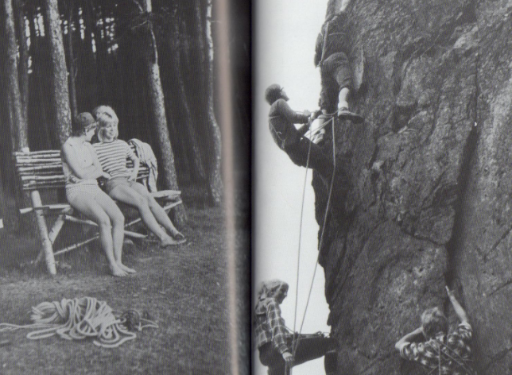
Tady se taky snažíme….. Kozelka – jižní úbočí – západní část
……… ale snaha se nehodnotí - ta se předpokládá
… a všichni makáme

Slide 5
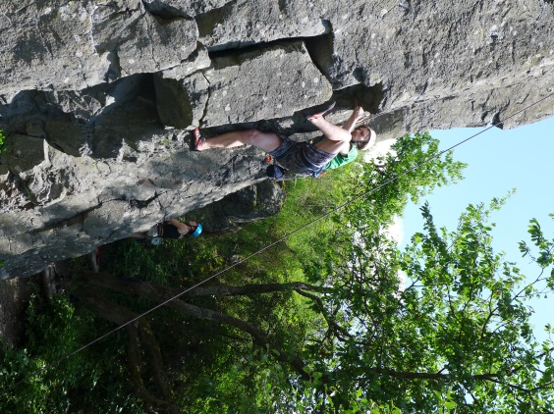
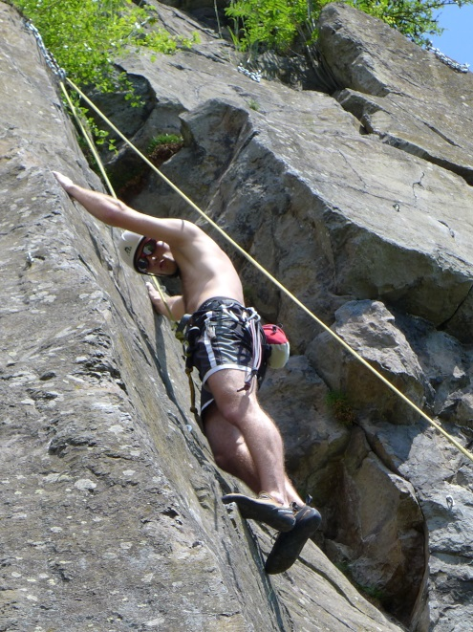
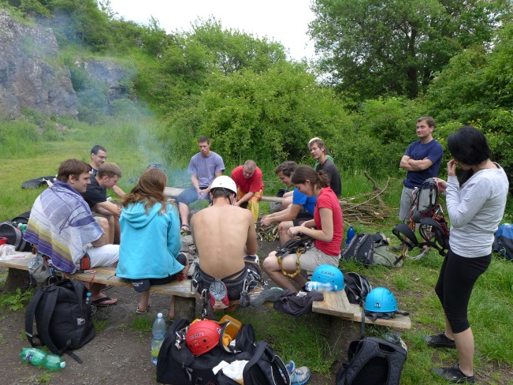
Polínka

Slide 6
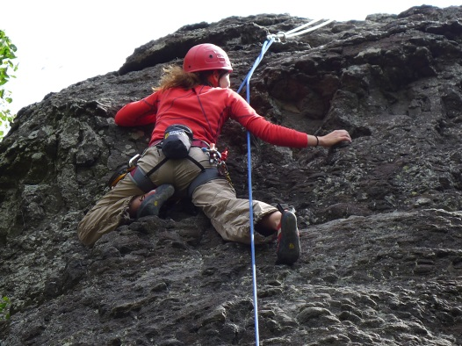
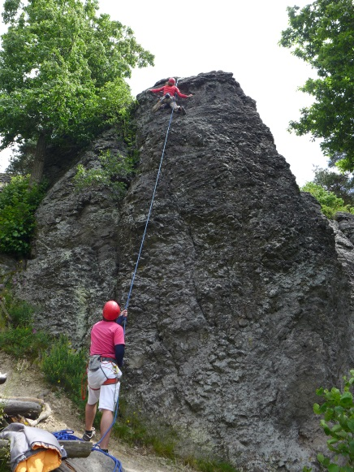
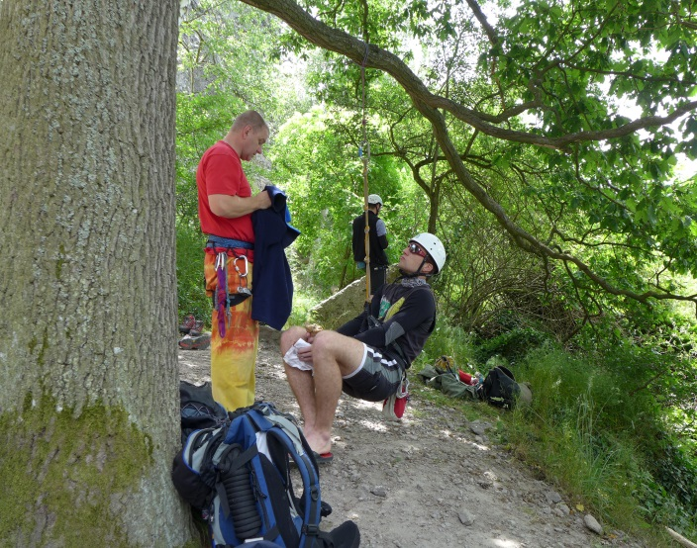
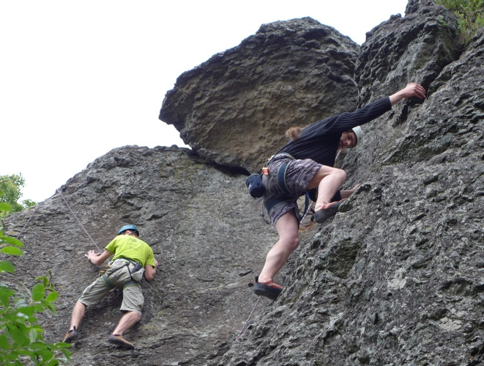
Naše milovaná Kozelka

Slide 7
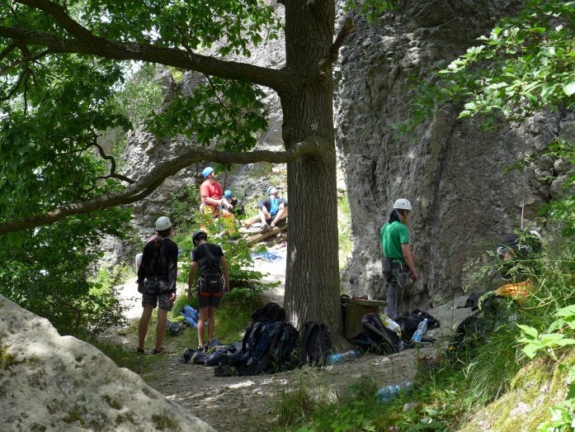
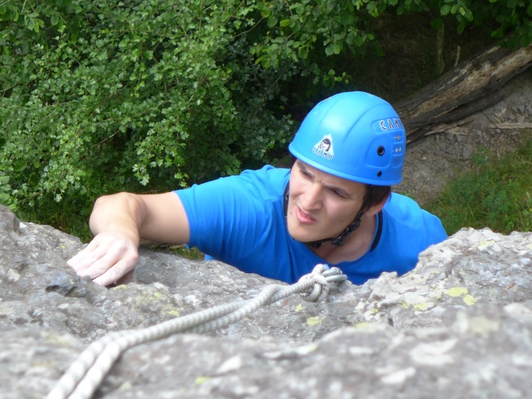
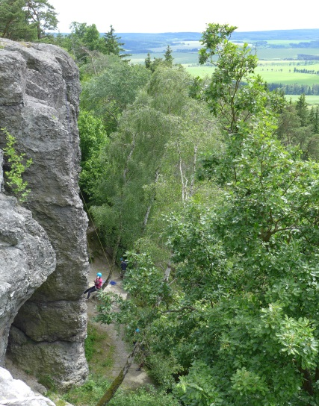
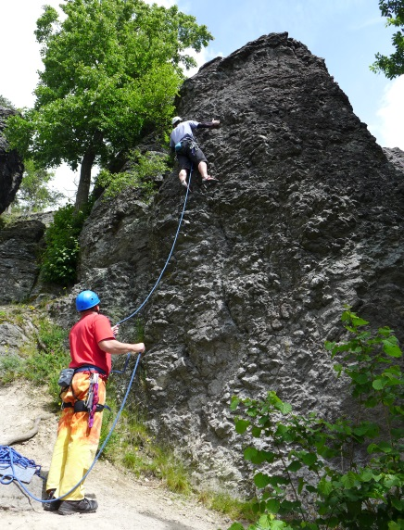
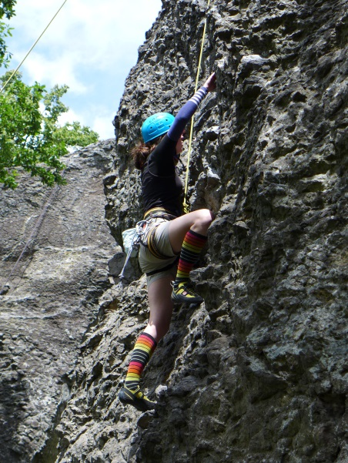
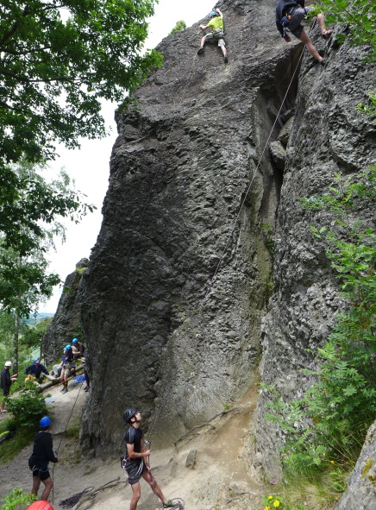
…….. a ještě jednou

Slide 8
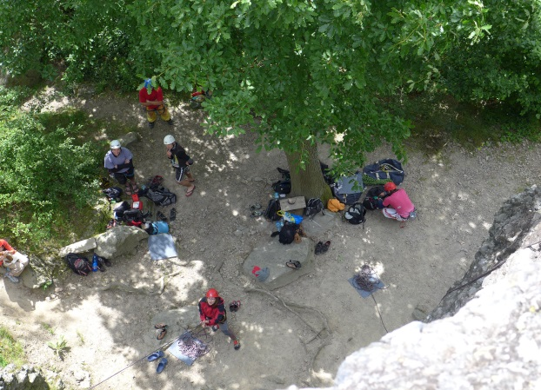
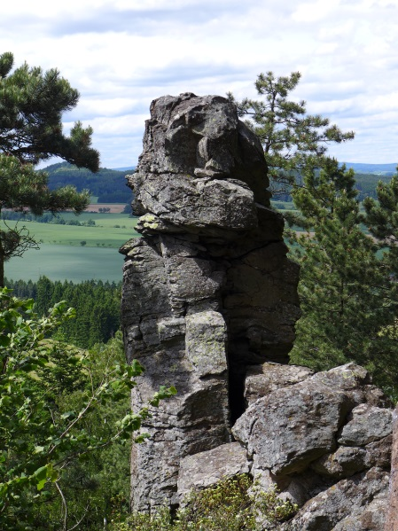
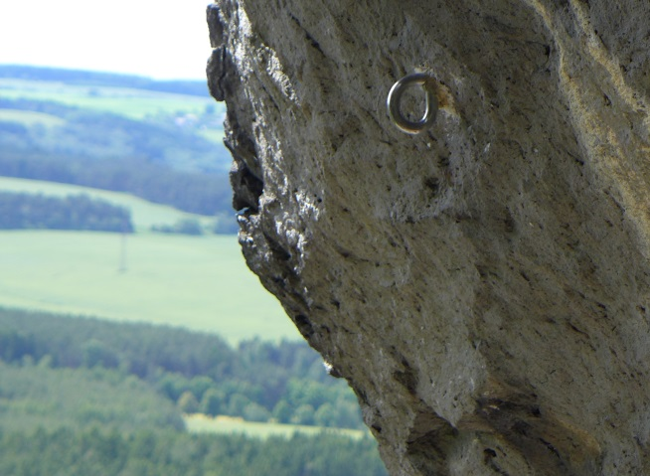
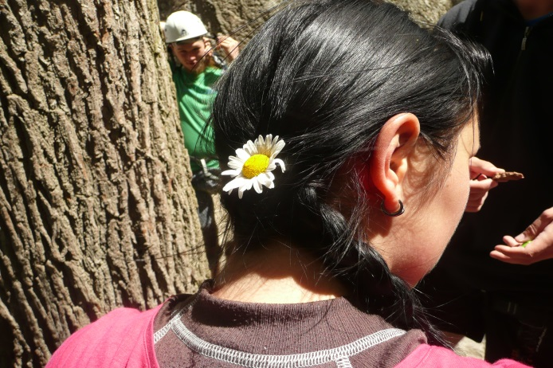
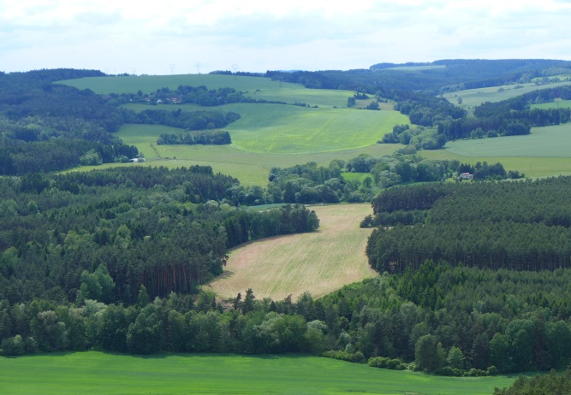
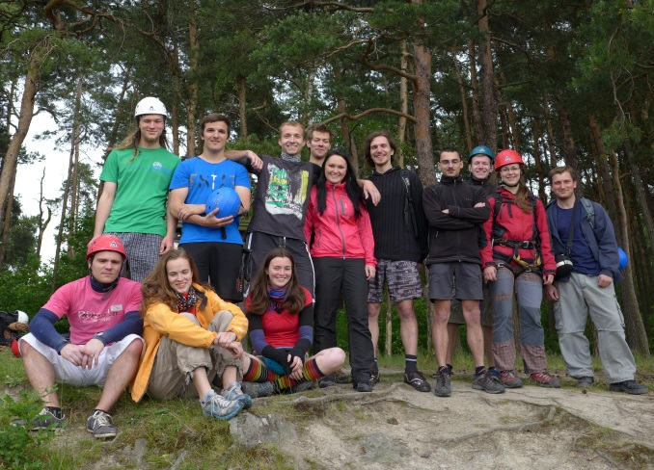
.. a naposled
… to je krása !

